Slide 1
Jedálniček Zelená škola
Miriam Styrančáková 9.B

Slide 2
Zelerová šťava + Para orech
Raňajky: Ricottové lievance
Špaldová a hladká múka,vajíčko,banán, ricotta,med,škorica,maslo,kokos.olej,mrazené ovocie,jogurt,chia semienka,arašídové máslo
Desiata: Ovocie: ½ banán,½ jablko, ½ mango
Obed: Kurací vývar:
Rezance s tofu a arašídovo-medovou omáčkou
Soba rezance, tofu,zelenina,sójová omáčka,med,araš.m.,
Jarná cibuľka,soľ,kurkuma,sladká paprka
Dezert:kúsok čokolády
Olovrant: „snack tanier podľa chuti“
Hrozno, syr, mrkva, dupetky, hummus
Večera: teplý šalát s Camembert syrom
Quinoa,cícer,brokolica,batát,Camembert,citron. šťava,olivový olej, med,petržlenová vňať

Slide 3
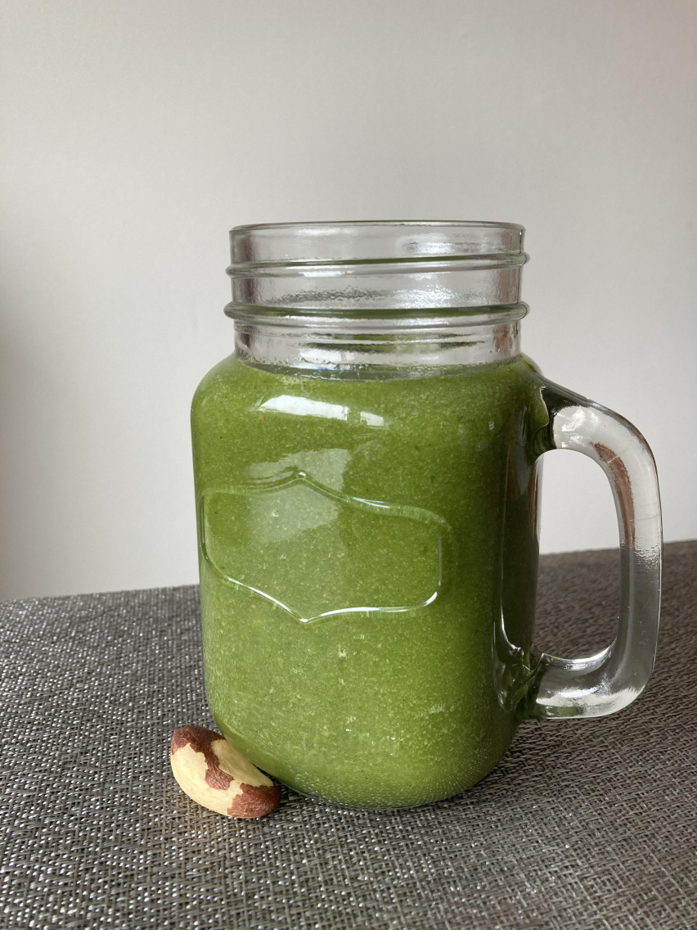
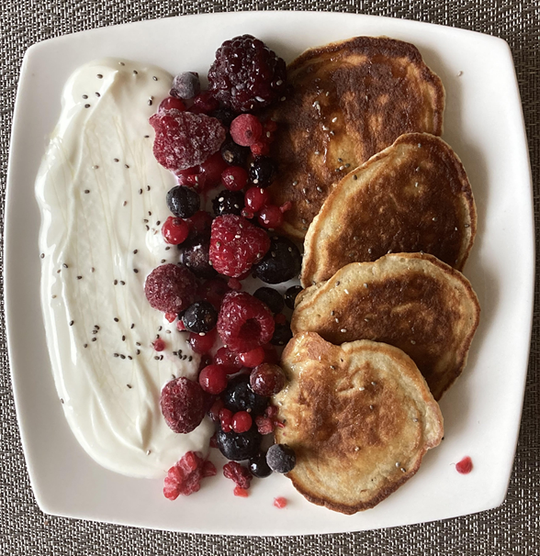
Para orech +zelerová šťava Raňajky
bvvdht

Slide 4
Desiata Obed

Slide 5
Dezert Olovrant

Slide 6
Večera Dezert

Slide 7
Chémia- chemické látky v potravinách
Ricotta- Kyselina citrónová – regulátor kyslosti
-Soľ
Camembert- Mykrobialne syridlo- syrenie syrov
Med- fruktóza, glukóza
Skyr – bakteriálne kultúry, veľký obsah bielkovin (odstredenie syrvátky po fermentácii)
Čokoláda- cukor, glukózový sirup, dextróza (hroznový cukor),
Bambuckýa palmový olej
Tofu- prírodné zrážadlo
Ovocie- monosacharidy(jednoduché cukry)

Slide 8
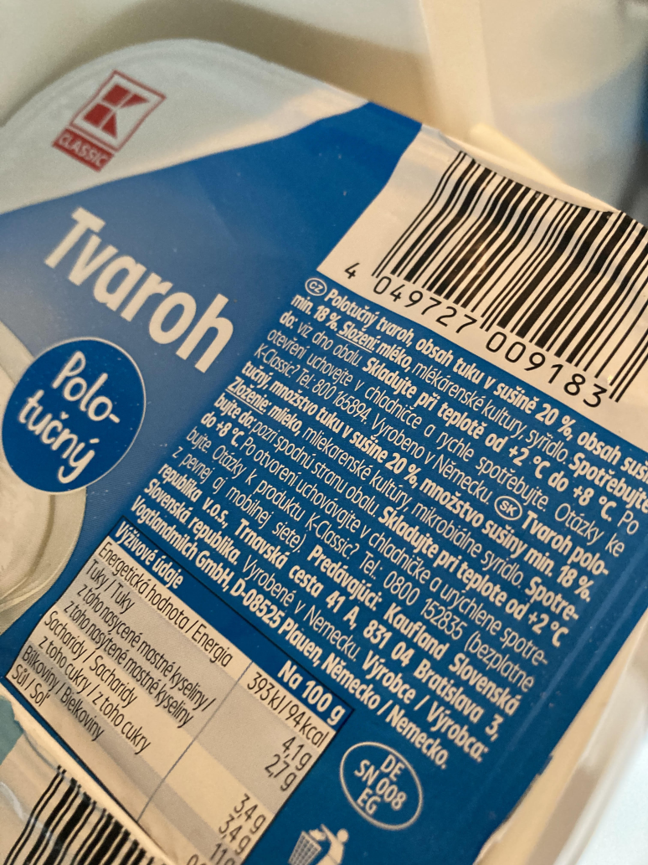

Slide 9
Fyzika
Para orech+šťava 25 kcal
Raňajky: 502 kcal
Desiata: 300 kcal
Obed: 510 kcal
Dezert: 70 kcal
Olovrant: 300 kcal
Večera: 510 kcal
Spolu: 2200 kcal
Môj príjem je dostatočný. Podľa kalkulačky mám mať príjem okolo 2000 kcal.
Kypriaci prášok-bezfosfátový k.p., čokoláda-oriešky,

Slide 10
Ako šetriť energiu s potravinami
Varenie:
Použiť pokrievku na hrniec
Pri scedzení zeleniny vodu zachytit do nádoby a použiť na ďalšiu surovinu
Použiť pokrievku na hrniec
Zopár minút pred varením vypneme plyn a dovaríme v teple v hrnci
Variť z toho čo máme doma
Rúru využiť na viac pokrmov
Potraviny:
Zeleninu pestovať doma
Polievať z dažďovej vody
Používať kompost
Neumývať pod tečúcou vodou

Slide 11
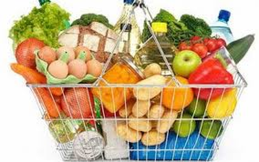
Geografia
Slovensko- múka, vajce, med, maslo, jablko, kura, mrkva, petržlen, rezance, tofu,
Taliansko- zeler, ricotta, soľ, batát
Španielsko- banán, mango, citróny
Holandsko- arašídové máslo,brokolica
Nemecko- mrazené ovocie, čokoláda
Argentína- chia semienka,quinoa
Brazília- Para orech
Filipíny- Kokosový olej
Srí Lanka- škorica
Japonsko- soba rezance
India- kurkuma
Island- Skyr
Slovensko- múka, vajce, med, maslo, jablko, kura, mrkva, petržlen, rezance, tofu,
Taliansko- zeler, ricotta, soľ, batát
Španielsko- banán, mango, citróny
Holandsko- arašídové máslo,brokolica
Nemecko- mrazené ovocie, čokoláda
Argentína- chia semienka,quinoa
Brazília- Para orech
Filipíny- Kokosový olej
Srí Lanka- škorica
Japonsko- soba rezance
India- kurkuma
Island- Skyr

Slide 12
Občianska náuka
ŠVPS SR- Štátna veterinárna a potravinová správa Slovenskej republiky
Činnosti- prvovýroba, výroba, distribúcia, doprava, dovoz, veľkoobchod, hyper a supermarket, stredné predajne, malé predajne, internetový predaj
Zistené nedostatky- Blokové pokuty a právoplatné rozhodnutia
Typy nedostatkov- Hygiena, skladovanie, označenie, dokumentácia,nevyhovujúce výrobky, predaj po dátume spotreby
Slovensko má jednu z najvyšších sadzieb DPH na potraviny v Európskej únii
Pre vládu je výhodnejší dovoz potravín ako podpora slovenských výrobkov
obrázky

Slide 13
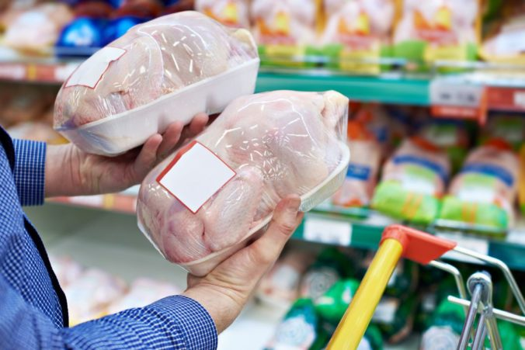
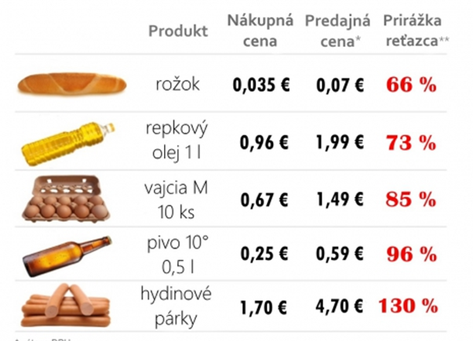
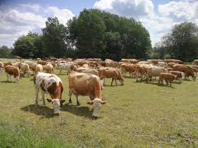

Slide 14
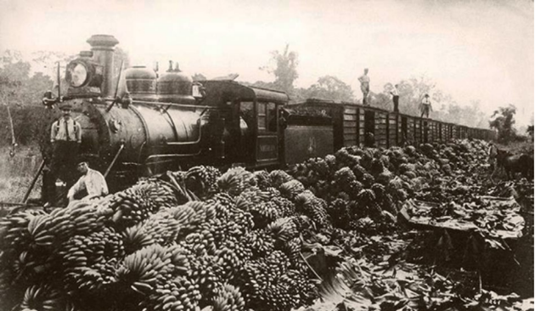
Dejepis- príchod potravín do Európy
Mango - obdobie zámorských objavov
Banán -
Káva - 17.storočie
Sója - 18. storočie
Čaj - 17.storočie (holandskí moreplavci)
Určený bol pre aristokraciu
Kokos - 16.storočie
Kostarika 1915

Slide 15
Matematika- potravinové míle
Potravina | Zeler | Batát | Skyr | čokoláda | quinoa | Olivový olej
Pôvod | Taliansko | Taliansko | Island | Nemecko | Argentína | Španielsko
km od MI | 1500 | 1500 | 3300 km | 850 km | 12 100 km | 1750 km
náhrada | Zeler- od babky | zemiak | Malý gazda | Deva | Pohánka | Repkový olej
Miesto náhrady | Michalovce | Nižné Ladičkovce | Prešov | Trebišov | Prešov | Leopoldov
Vzdialenosť od Mi | 0 km | 45 km | 88 km | 27 km | 88 km | 440 km
Vzdialenosť medzi zahraničím a Slovenskom | 1500 km | 1455 km | 3212 km | 823 km | 12 012 km | 1310 km

Slide 16
Zo Slovenska | 10 potravín | 1400 km | Náhrada slovenskými potravinami
Taliansko | 4 potraviny | 4228 km
Španielsko | 3 potraviny | 6651 km
Holandsko | 3potraviny | 3696 km
Nemecko | 2potraviny | 1722 km
Argentína | 2 potraviny | 25 634 km
Filipíny | 1 potravina | 9 640 km
Brazília | 1 potravina | 10 052km
Srí Lanka | 1 potravina | 7 100 km
Japonsko | 1 potravina | 8617 km
India | 1 potravina | 5906 km
Spolu |  | 83 246 km | By to bolo 7502 km

Slide 17
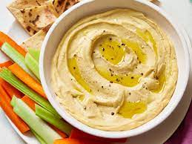
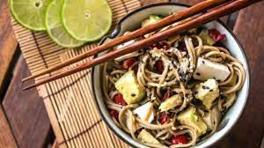
Ruština- národnosť jedla
Soba rezance- Japonské jedlo
Ricotta- taliansky produkt
Hummus- arabský pôvod
Camembert - Francúzko
Čokoláda –Švajčiarsko
Kurací vývar-Izrael

Slide 18
Angličtina- translate my menu
Celery juice and Brazil nut
Breakfast: ricotta pancakes- spelt flour,egg,banana,ricotta,honey,cinnamon,butter,coconut oil, frozen berries,joghurt,chia seeds,peanut butter
Snack: fruit- half of mango,banana one apple
Lunch: garlic soup- garlic,oil,water,salt,pepper,cheese
Soba noodles- tofu, vegetables,noodles,peanut butter,honey,spring onion
Dessert: piece of chocolate
Snack: „snack plate“- hummus,carrot,grapes,“dupetky“
Dinner: Quinoa salad with Camembert- sweet potatoes, chickpeas, broccoli, lemon juic,honey,olive oil,parsley

Slide 19
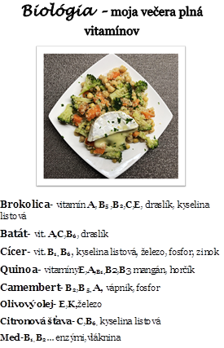

Slide 20
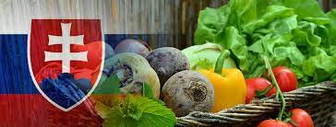
Aby veta „Podporme slovenských výrobcov. “ nebol len slogan v novinách, ale každodenným činom!

